Slide 1
Gerenciamento de Banco de Dados com Python e MySQL
Notes:
1

Slide 2
Objetivo do Projeto:
Criar um sistema para gerenciar pessoas e objetos em um banco de dados MySQL.
Implementar funcionalidades para adicionar, atualizar, remover e visualizar dados.

Slide 3
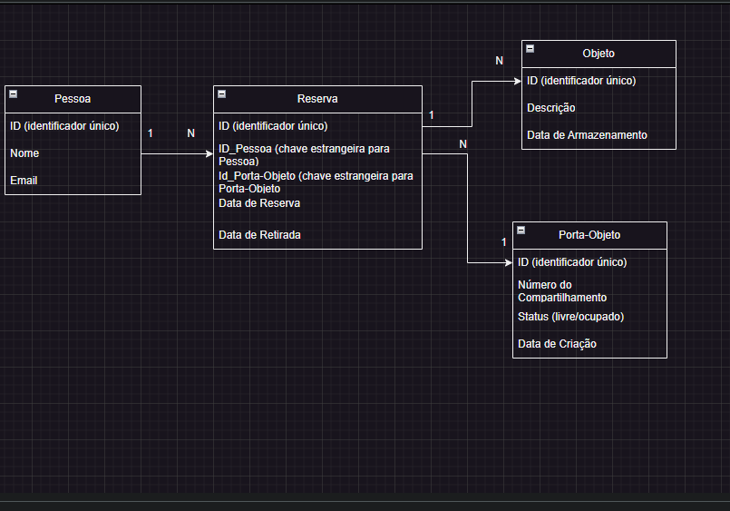
Diagrama:

Slide 4
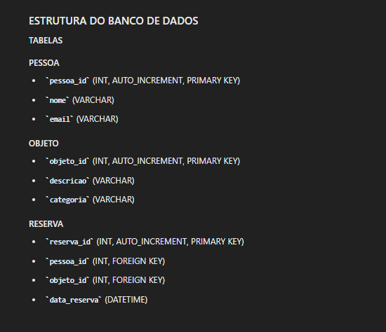

Slide 5
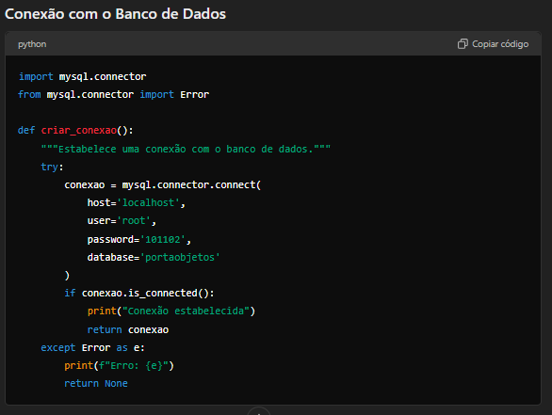
Notes:
5

Slide 6
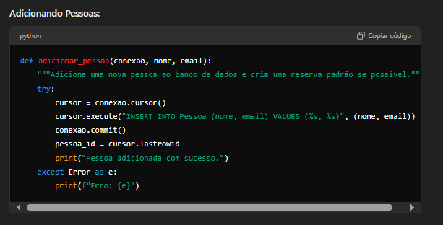

Slide 7
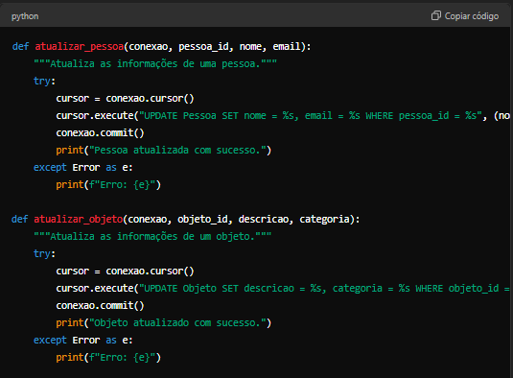

Slide 8
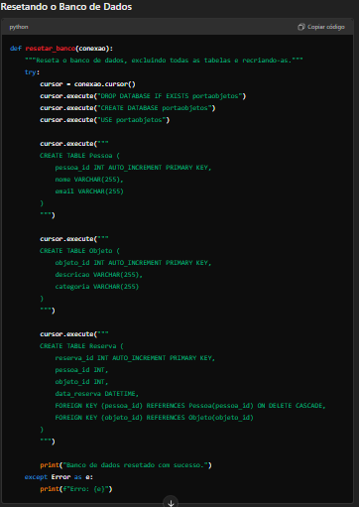

Slide 9
Tecnologias Utilizadas:
Python: Linguagem de programação principal utilizada para escrever o código. MySQL: Banco de dados relacional usado para armazenar e gerenciar os dados (tabelas Pessoa, Objeto e Reserva). Biblioteca mysql.connector: Biblioteca usada para conectar o código Python ao banco de dados MySQL. Essa biblioteca permite realizar operações como consultas, inserções, atualizações e exclusões de dados no banco de dados. Biblioteca datetime: Biblioteca padrão do Python usada para manipular datas e horas. Ela é usada no código para capturar a data e a hora da reserva. SQL (Structured Query Language): Linguagem usada dentro do código para realizar as operações no banco de dados, como SELECT, INSERT, UPDATE, DELETE e a criação de tabelas.

